Slide 1


Motivare la vendita
26 Ottobre 2016
Notes:
Come va siete carichi da 1 a 10? Dacci la carica…
dipende quanto la batteria tiene siete pronti a riceverla?
Certamente si vede siete tonici.
Innanzi tutto volevo farvi i complimenti
per i risultati che state facendo, complimenti
QUI C’E’ LA CREMA voglio dirvi grazie, DOPO…
Un commento
cosa vi ricordate
cosa avete applicato ci sono stati benefici
o è stata una motivazione ambientale, generica COMMENTO
Uno una volta uno mi ha detto,
non prendo appunti non mi ricordo niente ma continuo a venire
perché mi fa sentire meglio e se mi sento meglio rendo d+
Riassunto della precedente puntata.
DI COSA PARLEREMO OGGI?
OBIETTIVI TEMPO prof kittings

Slide 2
Marco Torta

Slide 3
2 TIPI DI VENDITA

Slide 4
DISTRIBUTIVA
Bisogni palesi espressi
CREATIVA
Bisogni palesi inespressi e Bisogni latenti

Slide 5
Quello che abbiamo in più noi da offrire
DISTRIBUTIVA
CREATIVA
Quello a cui lui è abituato e che noi non abbiamo

Slide 6
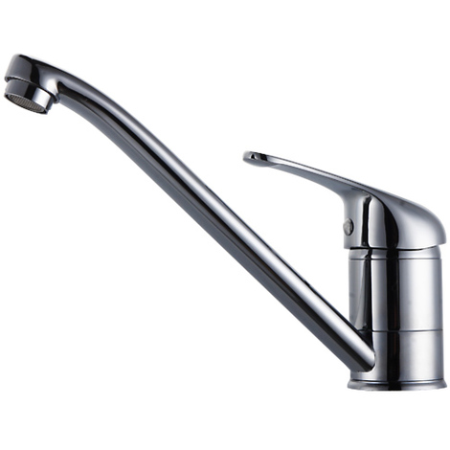

Slide 7
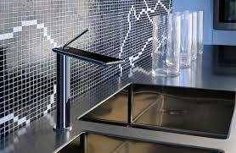

Slide 8


Slide 9
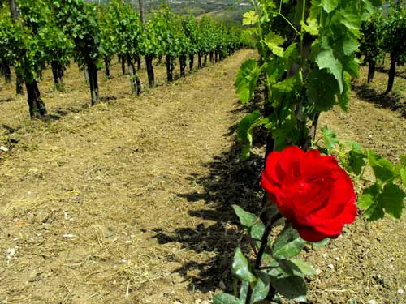
TREND ®

Slide 10
Grazie
Marco Torta
Regional Brand Manager
mtorta@trend-group.com

